Slide 1
โรงเพาะเห็ดอัจฉริยะ
Smart Mushroom Farm

Slide 2
อาจารย์ที่ปรึกษา ดร. เศวษ หงส์ประสิทธิ์ จัดทำโดย นายนรินทร สอนชัยภูมิ นายวรรณณรงค์ สถิตวิทยกูล นายศุภชัย สะตะ

Slide 3
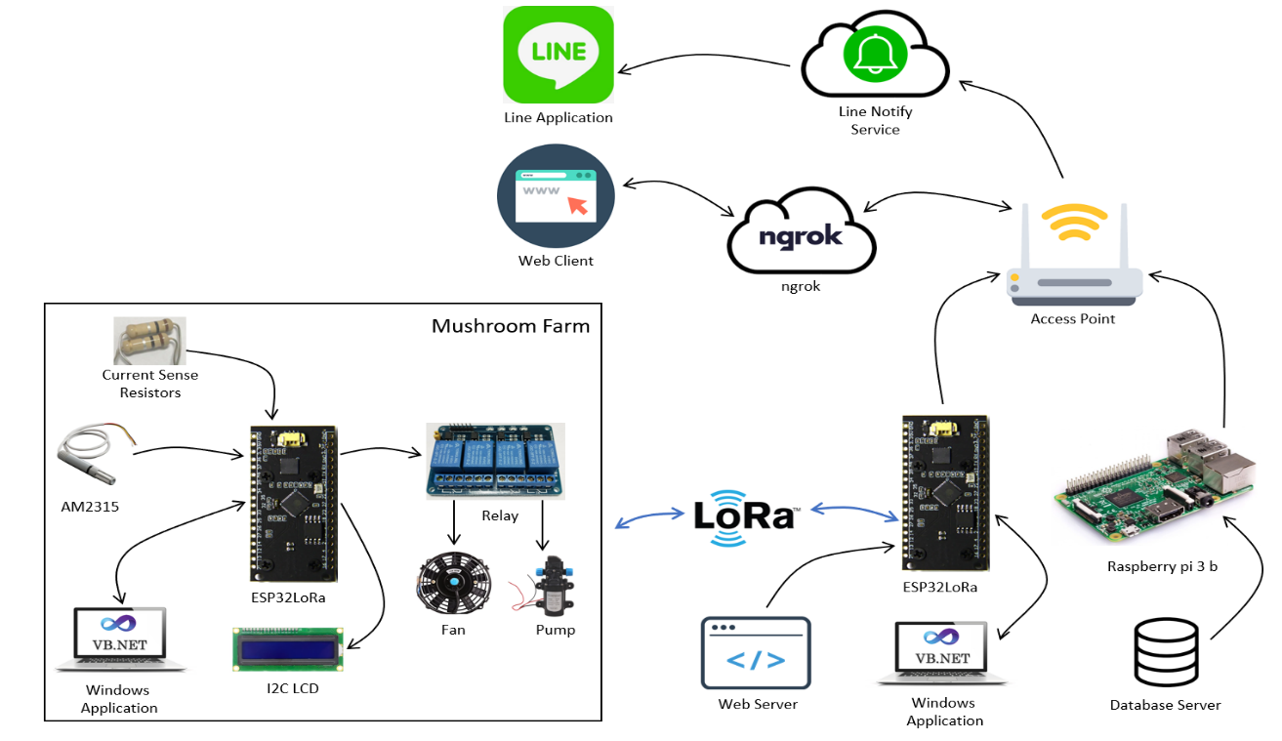
โครงสร้างของระบบ

Slide 4
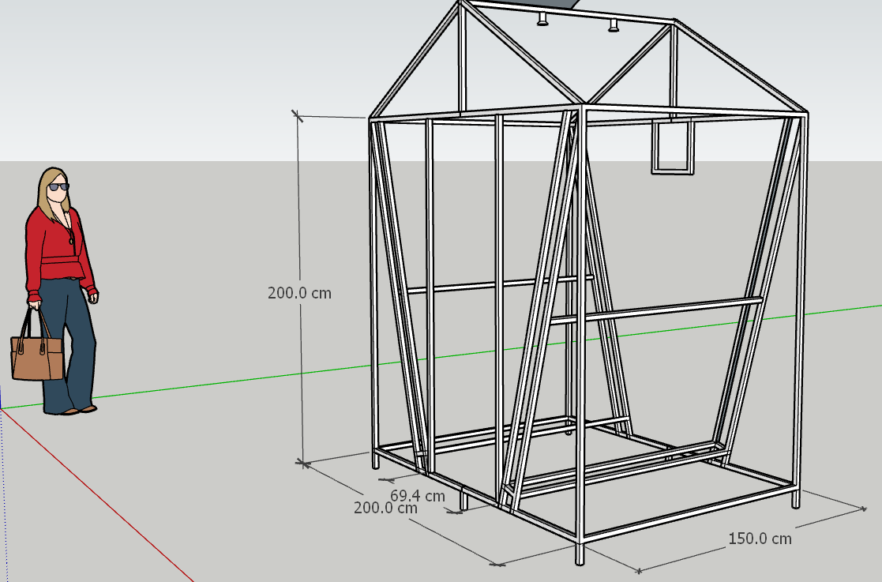
การออกแบบโรงเรือนเพาะเห็ด

Slide 5
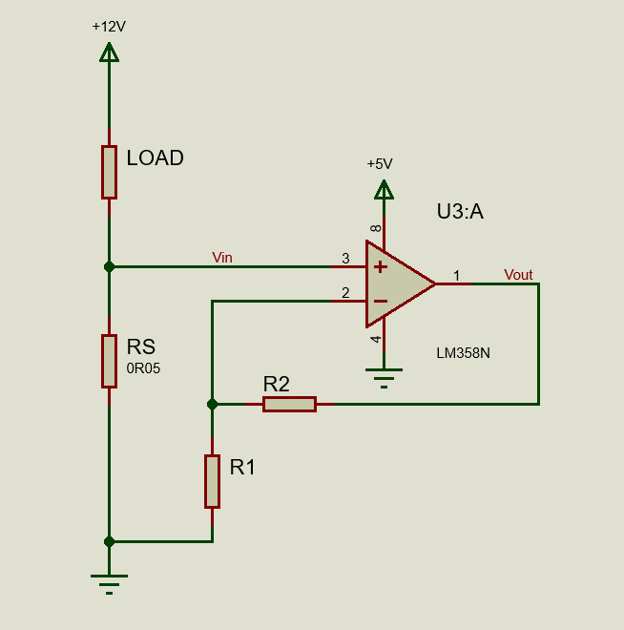
การออกแบบวงจรตัวต้านทานตรวจสอบกระแส

Slide 6
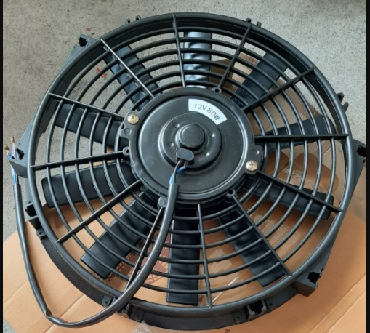
การออกแบบวงจรตัวต้านทานตรวจสอบกระแส

Slide 7
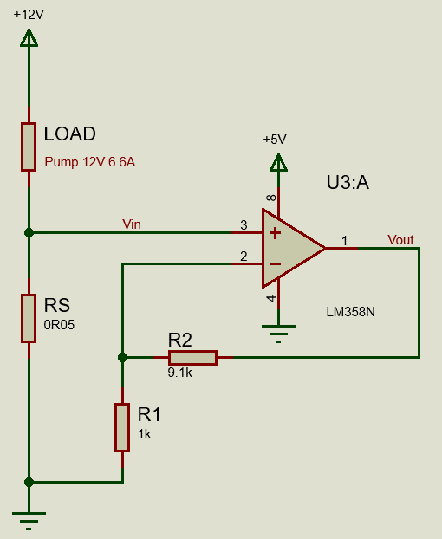
การออกแบบวงจรตัวต้านทานตรวจสอบกระแส

Slide 8
การออกแบบวงจรตัวต้านทานตรวจสอบกระแส

Slide 9
การออกแบบวงจรตัวต้านทานตรวจสอบกระแส

Slide 10
การทำงานของปั๊มพ่นหมอกและพัดลมในโหมดการทำงานแบบอัตโนมัติ (AUTO)
อุณหภูมิ(°C) | ความชื้น(%) | ปั๊มพ่นหมอก | พัดลม
< 25 | < 80 | ON | OFF
< 25 | 80-85 | OFF | OFF
< 25 | > 85 | OFF | ON
25-32 | < 80 | ON | OFF
25-32 | 80-85 | OFF | OFF
25-32 | > 85 | OFF | ON
> 32 | < 80 | ON | ON
> 32 | 80-85 | OFF | ON
> 32 | > 85 | OFF | ON

Slide 11
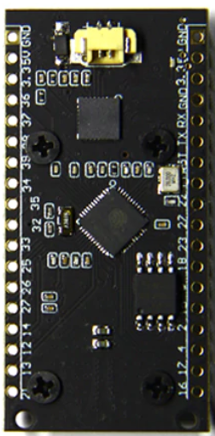
การออกแบบการสื่อสารผ่าน Lora
IP Address = X1
IP Address = X0
433MHz
Lora communication
Point–to-Point
Mushroom Node
STA Node

Slide 12
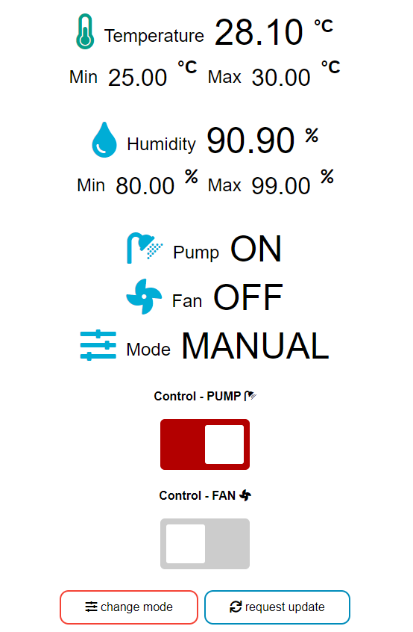
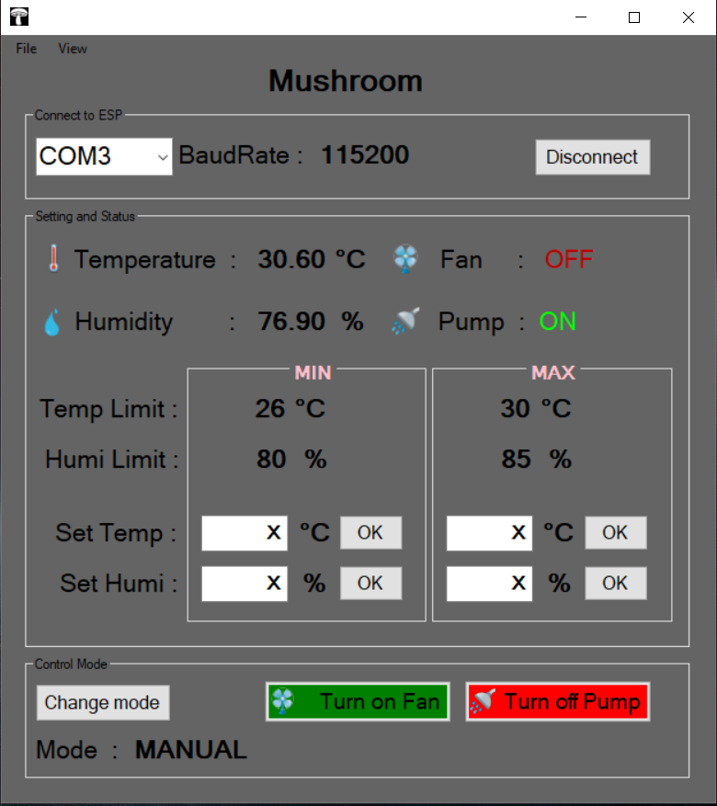
กดปุ่มเปลี่ยนโหมดการทำงาน
Web App
Windows App

Slide 13
IP Address = X1
IP Address = X0
เปลี่ยนโหมดการทำงาน
จาก MANUAL เป็น AUTO
X0X1T32.30H71.403080M0P1F12085
X1M
Mushroom Node
STA Node

Slide 14
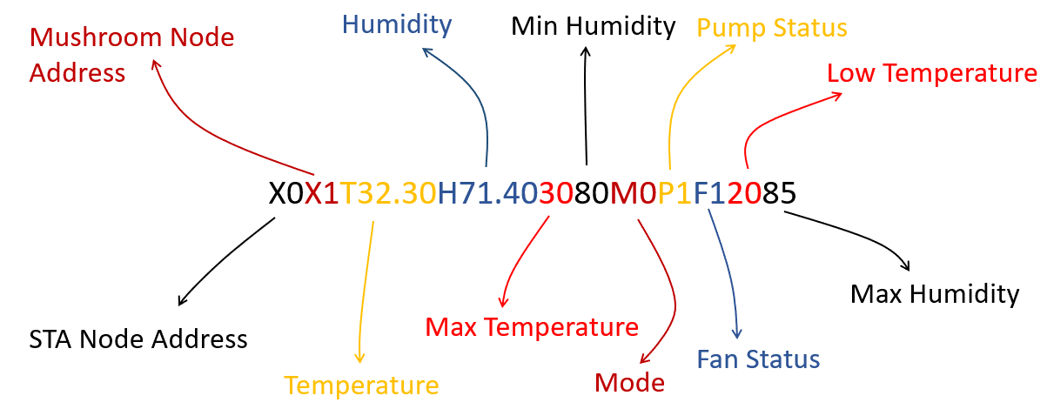

Slide 15
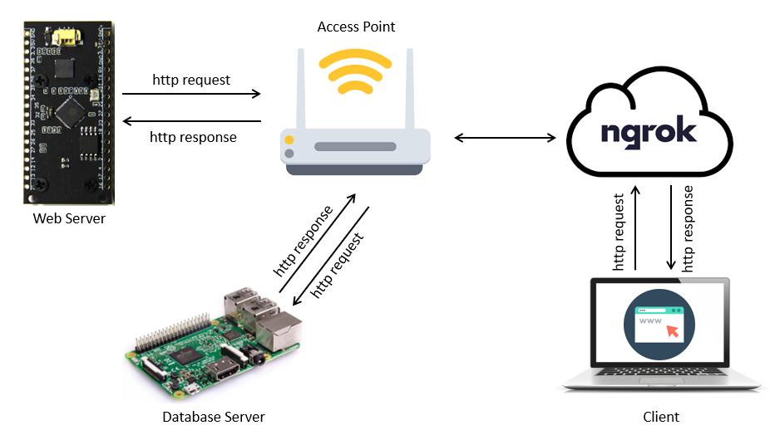
การออกแบบและสร้างเว็บแอปพลิเคชัน

Slide 16
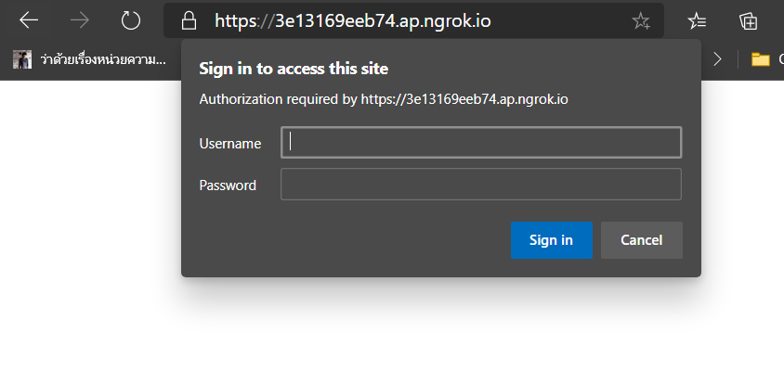
การออกแบบและสร้างเว็บแอปพลิเคชัน

Slide 17
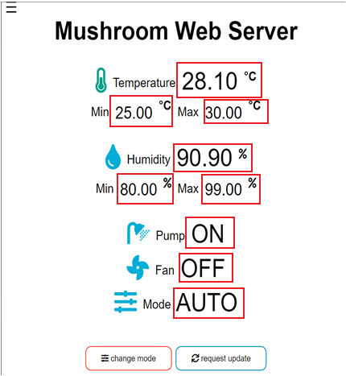
การออกแบบและสร้างเว็บแอปพลิเคชัน

Slide 18
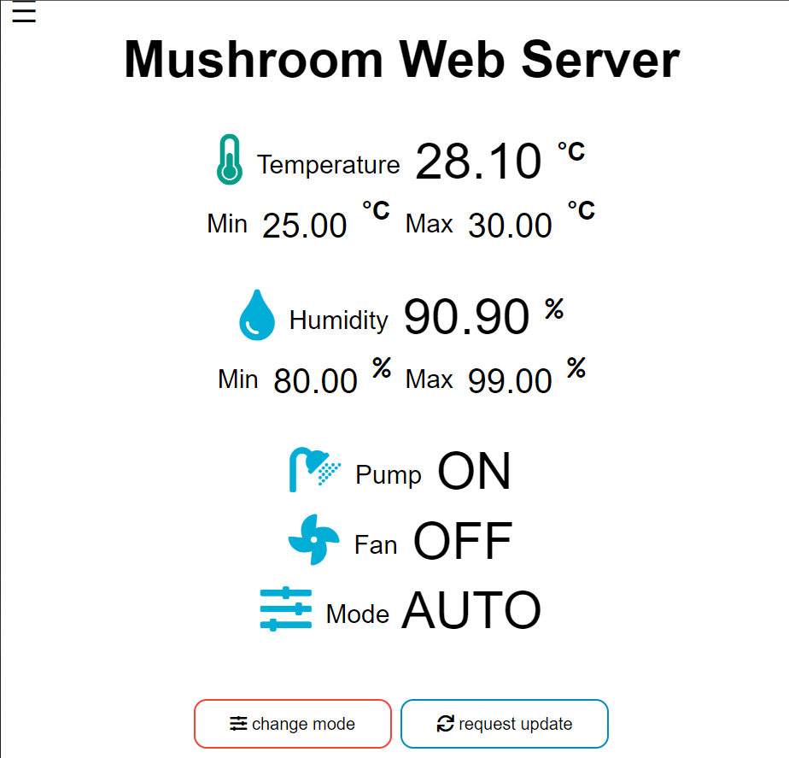
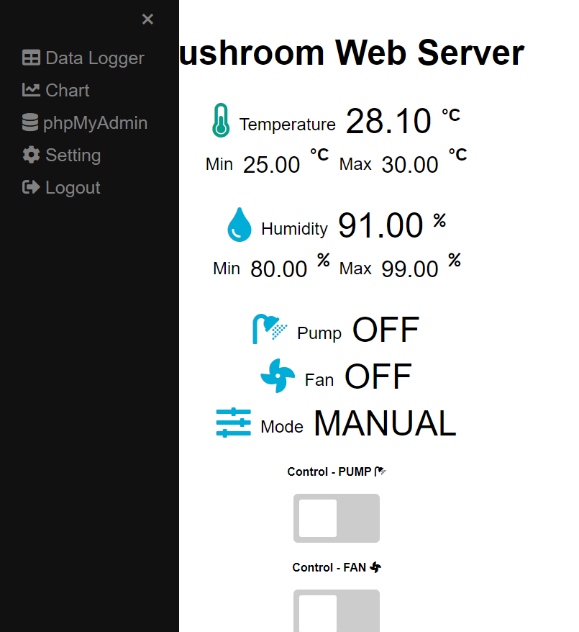
การออกแบบและสร้างเว็บแอปพลิเคชัน
Click
Click

Slide 19
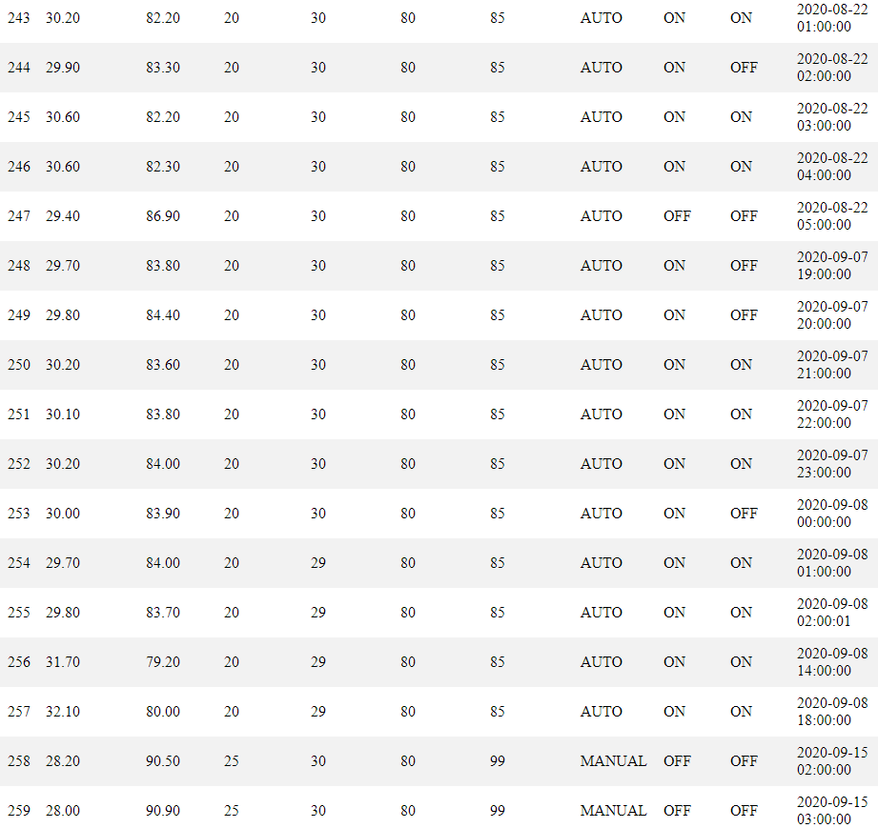
การออกแบบและสร้างเว็บแอปพลิเคชัน
Click

Slide 20
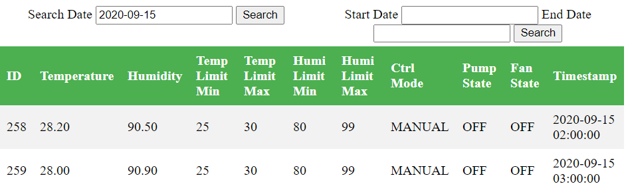
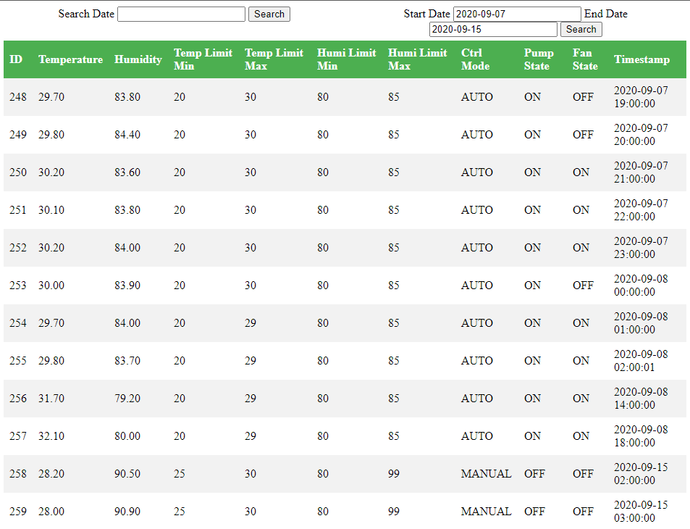
การออกแบบและสร้างเว็บแอปพลิเคชัน

Slide 21
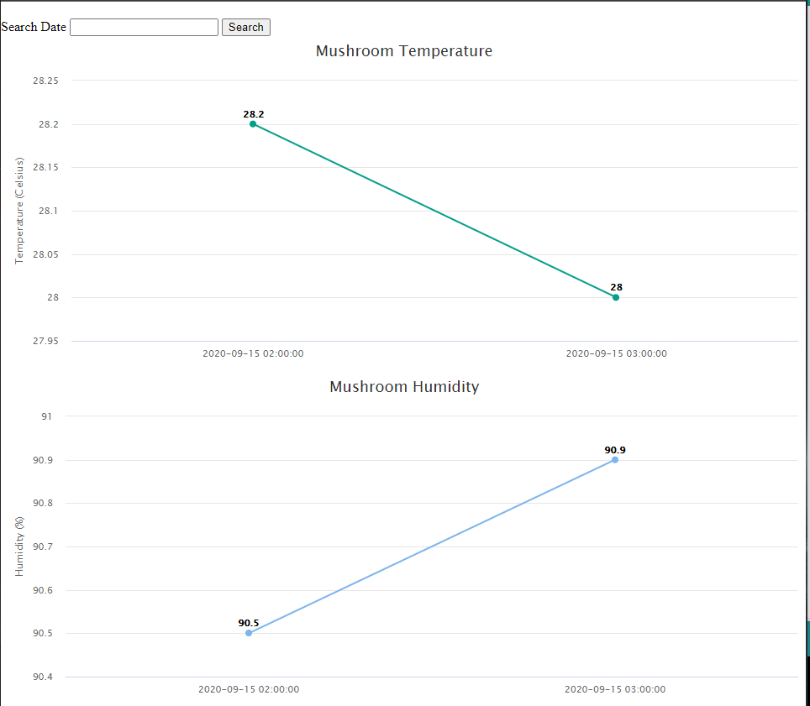
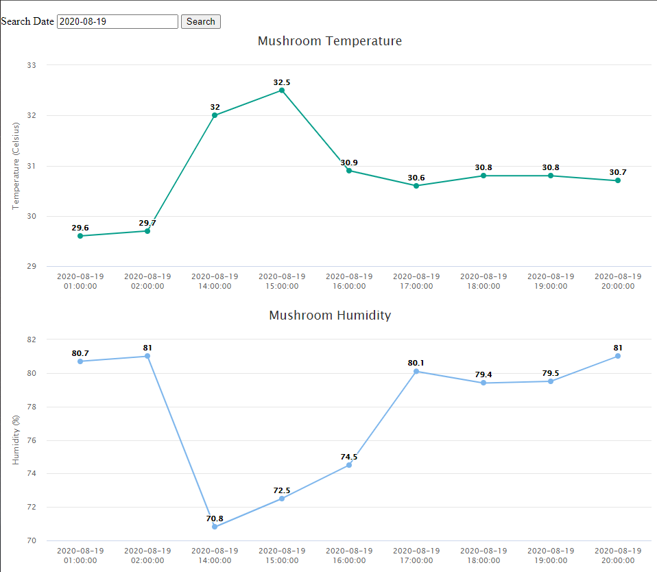
การออกแบบและสร้างเว็บแอปพลิเคชัน
Click

Slide 22
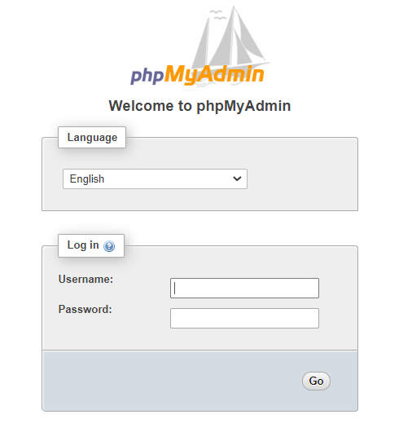
การออกแบบและสร้างเว็บแอปพลิเคชัน
Click

Slide 23
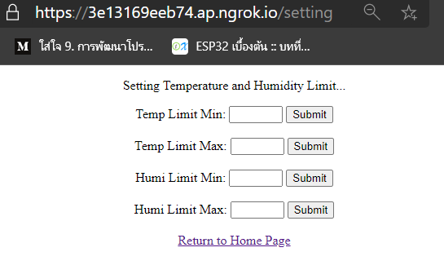
การออกแบบและสร้างเว็บแอปพลิเคชัน
Click

Slide 24
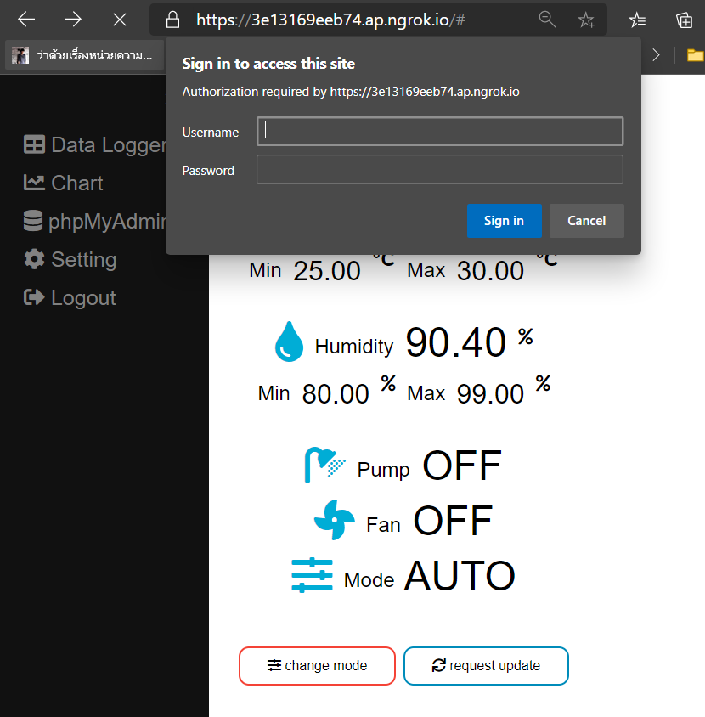
การออกแบบและสร้างเว็บแอปพลิเคชัน
Click

Slide 25
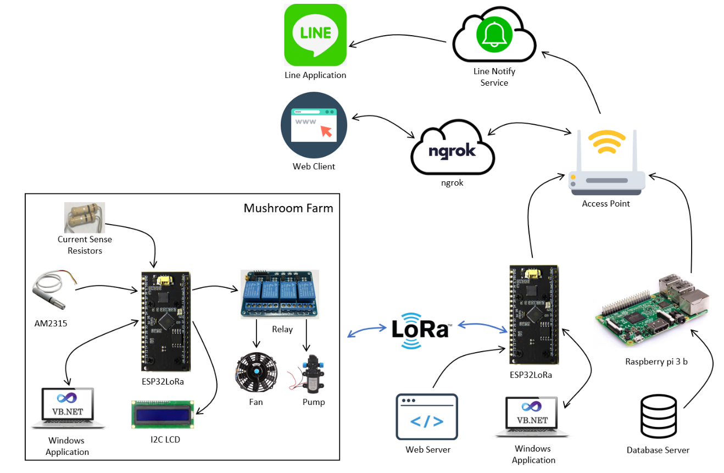
การออกแบบและสร้างวินโดว์แอปพลิเคชัน

Slide 26
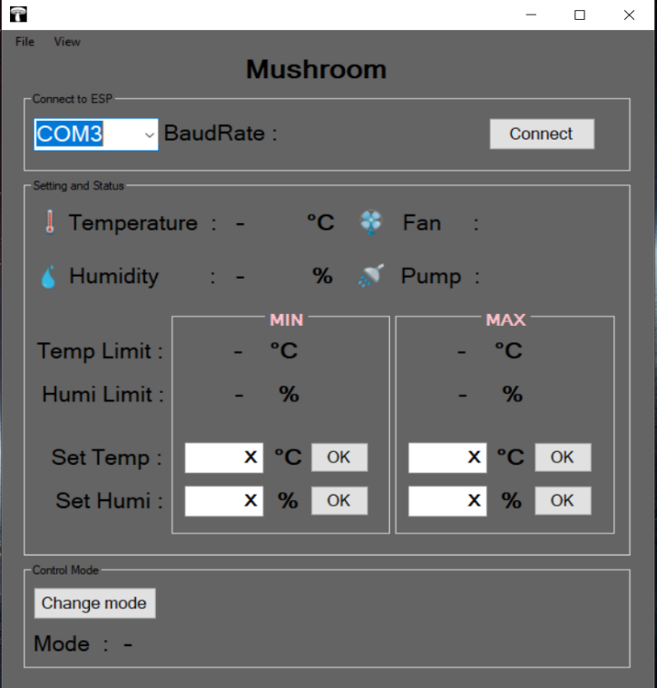
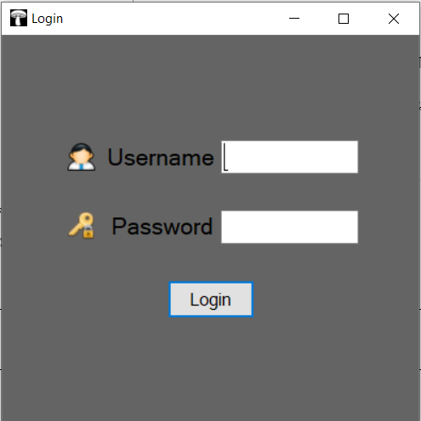
การออกแบบและสร้างวินโดว์แอปพลิเคชัน

